Slide 1
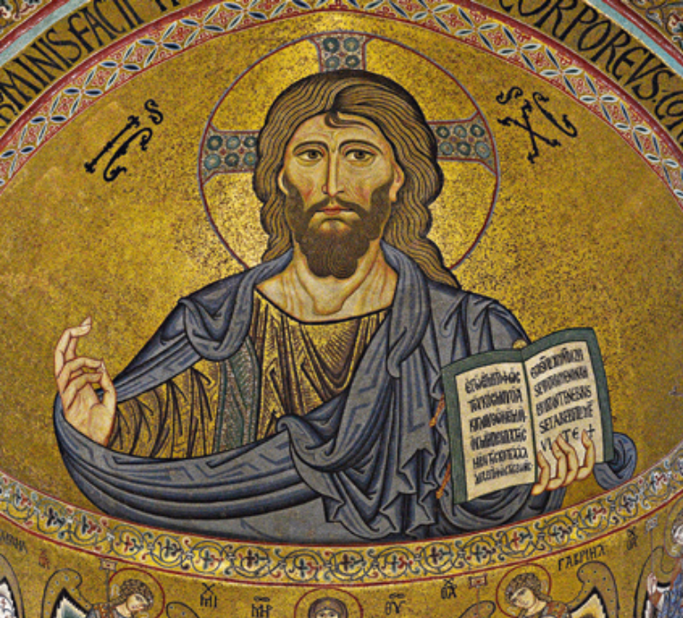
Il Basso Medioevo
Unità 2
CAPITOLO
6
La Chiesa
Cefalù, Cattedrale/Opera in Pubblico Dominio
1

Slide 2
Il Basso Medioevo
Unità 2
La Chiesa
Capitolo 6
1. L’autorità, il prestigio
Nel Medioevo
tutti gli aspetti della vita erano condizionati dalla religione cristiana
le cerimonie
le costruzioni più sontuose
la pittura e la scultura
le feste che scandivano l’anno
la visione della vita, caratterizzata dal terrore di vivere nel peccato
le preghiere per ogni circostanza
2

Slide 3
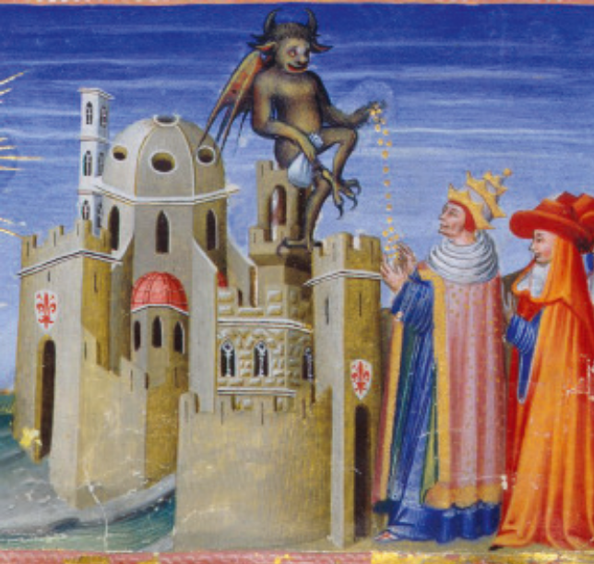
Il Basso Medioevo
Unità 2
La Chiesa
Capitolo 6
decime
era ricco
donazioni dei fedeli
Nel Medioevo
fu la massima autorità dell’Occidente cristiano
il PAPA
controllava la scienza e la cultura
aveva un immenso prestigio morale
il papato fu l’istituzione più solida del Medioevo
perché
non poteva finre
morto un papa, ne veniva eletto un altro
non poteva cedere i suoi poteri e i suoi beni perché li amministrava in nome di Dio
era uno “Stato di Dio” e nessuno avrebbe osato invaderlo
Londra, British Library/Opera in Pubblico Dominio
3

Slide 4
Il Basso Medioevo
Unità 2
La Chiesa
Capitolo 6
2. Decadenza e rinascita
la Chiesa di Roma
retta dal papa
avevano guidato la cristianità in accordo tra loro
Per secoli
la Chiesa d’Oriente
retta dal vescovo di Costantinopoli
detto patriarca
dal 1000
il papa
iniziò ad affermare la propria SUPREMAZIA
il patriarca di Costantinopoli respinse questa posizione
nel 1054
si giunse allo SCISMA
da allora ci furono
due cristianità
occidentale, detta CATTOLICA
orientale, detta CRISTIANA ORTODOSSA
4
dal Portogallo alla Polonia, dall’Inghilterra all’Italia
dalla Russia alla Grecia, Anatolia, Caucaso

Slide 5
Il Basso Medioevo
Unità 2
La Chiesa
Capitolo 6
Tra il 900
e il 1000
diffondere la fede
la Chiesa trascurò la sua vera missione
aiutare i bisognosi
comportandosi in modo CORROTTO e IMMORALE
pensava alle ricchezze materiali e ai privilegi terreni
SIMONIA
vendita di cariche religiose e beni spirituali
CONCUBINATO
i sacerdoti vivevano con moglie e figli
nel 910
i fedeli mostrarono malcontento
iniziò una spinta per il RINNOVAMENTO DELLA CHIESA
che partì dal monastero di CLUNY
si chiedeva che la Chiesa tornasse ai VALORI DEL VANGELO
il papa poteva essere eletto solo dalla Chiesa
verso il 1050
alcuni cambiamenti erano avvenuti
diminuì la corruzione
i sacerdoti furono controllati di più
5

Slide 6
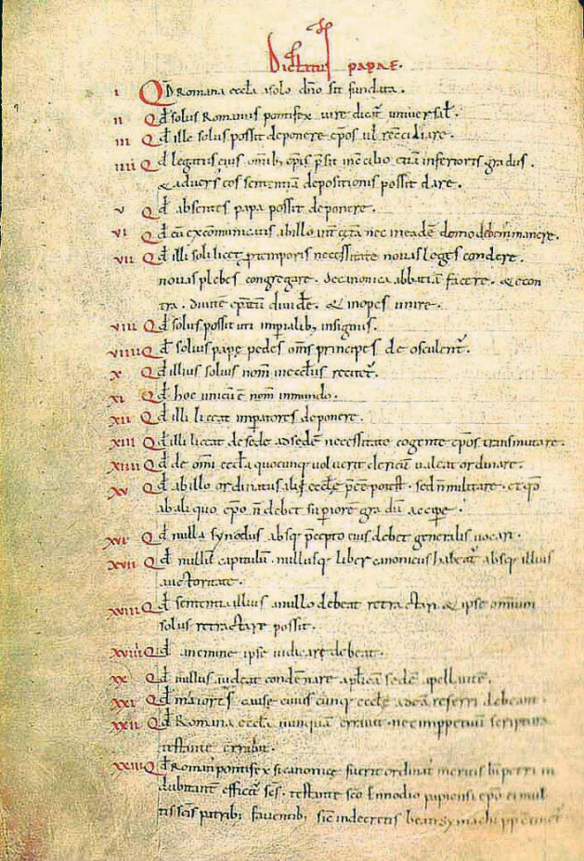
Il Basso Medioevo
Unità 2
La Chiesa
Capitolo 6
Nel 1073
divenne papa GREGORIO VII
monaco che aveva lottato per l’indipendenza
e il rinnovamento della Chiesa
nel 1075
elaborò un documento
chiamato DICTATUS PAPAE
“Dichiarazione del papa”
proclamò la SUPREMAZIA del PAPA su ogni Stato o individuo
incluso l’imperatore
6
Città del Vaticano, Biblioteca Apostolica Vaticana, Archivio segreto/Opera in Pubblico Dominio

Slide 7
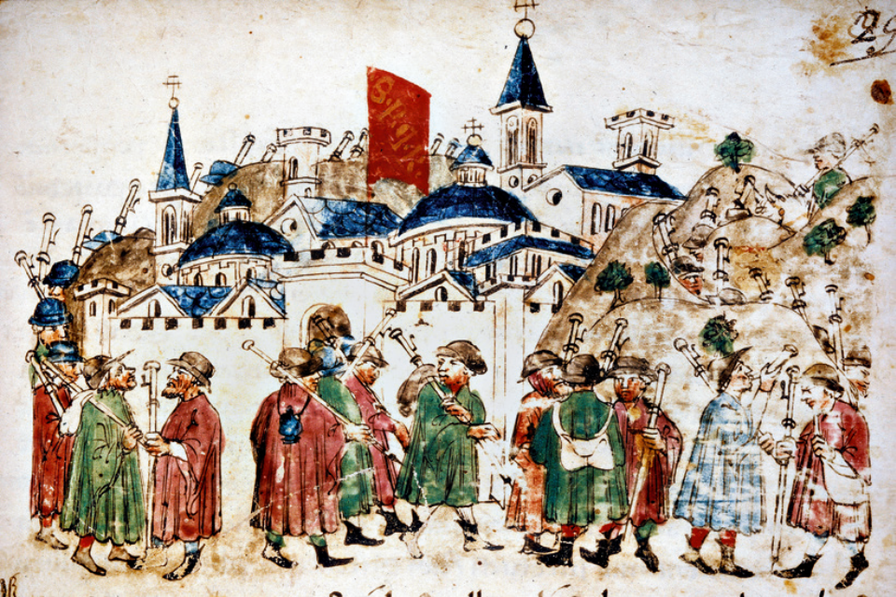
Il Basso Medioevo
Unità 2
La Chiesa
Capitolo 6
venerazione per la Madonna
culto dei santi
si rafforzò anche la FEDE POPOLARE
caratterizzata soprattutto da
culto delle reliquie
Interesse per le prediche
pellegrinaggi
Lucca, Archivio di Stato/Opera in Pubblico Dominio
7

Slide 8
Il Basso Medioevo
Unità 2
La Chiesa
Capitolo 6
3. Ordini religiosi e grandi personalità della fede
CLUNIACENSI
fu rafforzata dalla nascita di alcuni
ordini religiosi
La Chiesa
CISTERCENSI
CERTOSINI
nel XIII secolo
nacquero due ordini religiosi nuovi
perché vivevano delle elemosine ricevute dai fedeli
detti MENDICANTI
FRANCESCANI o FRATI MINORI
DOMENICANI o PREDICATORI
fondati da Francesco d’Assisi (1186-1226)
fondati da Domenico di Guzmán (1170-1221)
imitavano Cristo
difendevano la Chiesa dai suoi nemici
povertà
erano a guardia della dottrina cristiana
si rivolsero soprattutto ai “semplici”
umiltà
erano abili predicatori
amore per il prossimo
8

Slide 9
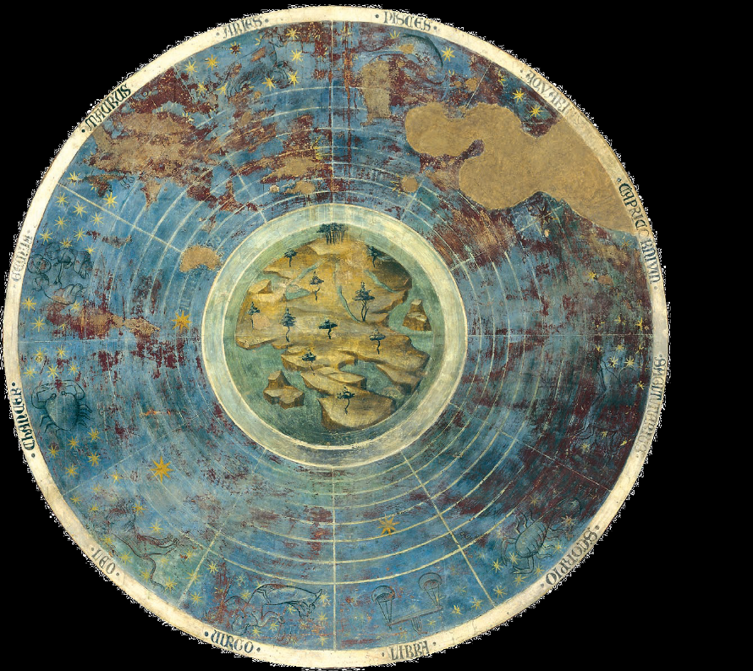
Il Basso Medioevo
Unità 2
La Chiesa
Capitolo 6
Dal XII secolo
iniziarono le ATTIVITÀ MISSIONARIE in ORIENTE
per diffondere la propria verità
Giovanni da Pian del Carmine
Mongolia
Guglielmo di Rubruck
Mongolia
Giovanni da Montecorvino
Cina
India, Cina, Giava, Borneo e Tibet
Odorico da Pordenone
9
Opera in Pubblico Dominio

